Slide 1
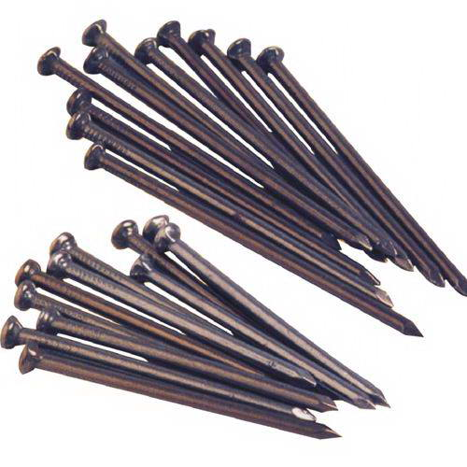
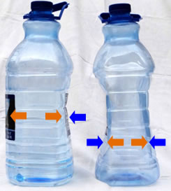
BASINÇ
KATILARIN BASINCI
GAZLARIN BASINCI
SIVILARIN BASINCI
Hazırlayan: Arif Özgür ÜLGER

Slide 2
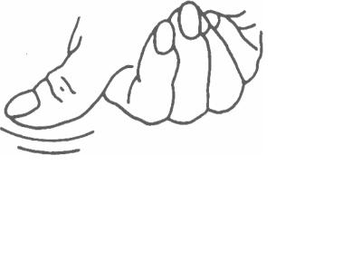
BASINÇ NEDİR?
Birim yüzeye etki eden dik kuvvete basınç denir.
Basınç P harfi
İle gösterilir.
Birimi Pascal’dır.
Pa ile gösterilir.

Slide 3
KATILARIN BASINCI
Katıların basıncı katının ağırlığına ve yer ile temas eden yüzey alanına bağlıdır.
P= F/S’den Buradaki kuvvet (F) katının ağırlığı alınır.
S ya da A ise; yere temas eden yüzey alanıdır.
P=G/S’den N/m²’de 1 Pascal’a eşittir.

Slide 4
KATILARIN BASINCI
Katıların basıncı ağırlık arttıkça artar.
III
I
II
Masanın üzerinde duran tuğlaların her birinin ağırlığı
5 N’dur. (Tuğlaların alt yüzeylerinin alanı 200 cm²’dir)

Slide 5
KATILARIN BASINCI
1 m²= 100 dm²= 10000 cm²’dir.
200 cm²= 0.02 m²’dir
P ₁ = G/S >> 5/0.02= 250 Pa
P ₂ = G/S >> 10/0.02= 500 Pa
P ₃ = G/S >> 15/0.02= 750 Pa
Sonuç olarak katıların ağırlığı arttıkça basınçta artar.

Slide 6
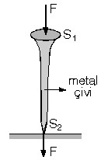
KATILARIN BASINCI
Katılar basıncı sadece ağırlık yönünde iletirler.

Slide 7
KATILARIN BASINCI
Katıların basıncı yüzey alanı arttıkça azalır.
Aşağıda görülen kutunun ağırlığı 4 Newton’dur. Önce I nolu durumdayken, II nolu duruma getirilmiştir.Hangi durumda yüzeye uygulanan basınç en fazladır?
I II
8 cm.
1 cm
2 cm

Slide 8
KATILARIN BASINCI
I. durumdayken taban alanı 8x1=8cm²
II. durumdayken taban alanı 2x1=2cm²
P ₁ = G/S >> 4/0.0008= 5000 Pa
P ₂ = G/S >> 4/0.0002= 20000 Pa
Sonuç olarak cismin yüzey alanı arttıkça basınç azalır.

Slide 9
KATILARIN BASINCI
Günlük hayatta basıncı ihtiyaçlara göre arttırıp azaltabiliriz.
Böylelikle iş kolaylığı sağlamış oluruz.
Bazı canlılar ise basınca yönelik adaptasyonlar geliştirmişlerdir.

Slide 10
BASINCI AZALTTIĞIMIZ YERLER
Kayak yaparken neden uzun kayak takımlarını takarsınız?

Slide 11
BASINCI AZALTTIĞIMIZ YERLER
Bazı kamyonların lastikleri çok büyüktür.
Bu durum kamyonların yüzeye daha iyi tutunmalarını ve kaygan yüzeylerde daha iyi hareket etmeleri sağlar

Slide 12
BASINCI AZALTTIĞIMIZ YERLER
Bu örneklerin dışında;
Kar ayakkabısı giymek
İş makineleri ve traktörlerin büyük tekerlekli olması
Askeri araçların paletli olması
Toplu iğne ve raptiyelerin geniş başlarının olması

Slide 13
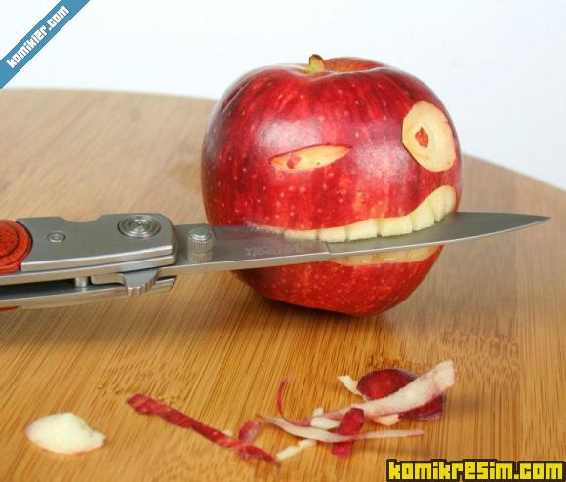
BASINCI ARTTIRDIĞIMIZ YERLER
Elmayı neden bıçağın sivri tarafı ile kesersiniz?

Slide 14
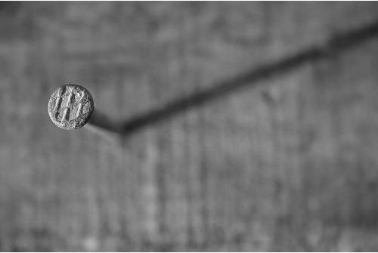
BASINCI ARTTIRDIĞIMIZ YERLER
Çiviyi duvara çakarken neden sivri tarafını duvara getirirsiniz?

Slide 15
BASINCI ARTTIRDIĞIMIZ YERLER
Bu örneklerin dışında;
Raptiyenin ve iğnenin ucunun sivri olması
Kramponların ve topuklu ayakkabıların sivri uçlu olması

Slide 16
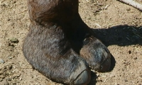
CANLILARIN BASINÇ ADAPTASYONLARI
Ördeklerin ayağının perdeli olması basıncı azaltmak için bir adaptasyondur. Böylelikle suda batmaz
Devenin ayağının büyük olması basıncı azaltmak için bir adaptasyondur.
Böylelikle kumda batmaz.

Slide 17
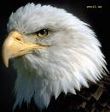
CANLILARIN BASINÇ ADAPTASYONLARI
Kartalların gagalarının sivri olması basıncı arttırmak için bir adaptasyondur.
Böylelikle avlarına daha sert darbeler vurabilir.
Köpeklerin dişlerinin sivri ve keskin olması basıncı arttırmak için bir adaptasyondur.
Böylelikle avlarına daha sert darbeler vurabilir.

Slide 18
SORU 1

Slide 19
SORU 2
Basınç birimi aşağıdakilerden hangisidir?
A) Pascal B) Joule
C )Newton D)Kilogram

Slide 20
SORU 3
Aşağıdakilerden hangisi basıncı artırmak için yapılmıştır?
A) Rayların şekil bozukluğuna uğramaması için trenlerdeki tekerlek sayısının artırılması
B)Meyvenin daha rahat kesilmesi için bıçağın keskinleştirilmesi
C) Karda daha rahat yürümek için kar ayakkabısı kullanılması
D) Traktörlerin toprağa saplanmaması için geniş tekerlekli yapılması

Slide 21
SORU 4
Şekildeki harfler eşit kütleli kutulardan oluşturulmuştur. Hangi iki harfin yere uyguladığı basınç eşit
büyüklüktedir?
A) A -- H B) F--H
C) F -- A D) H --T

Slide 22
SORU 5

Slide 23
SIVILARIN BASINCI
Sıvıların basıncı; sıvının yoğunluğuna, sıvının yüksekliğine ve yer çekimi ivmesine bağlıdır.
P= h x d x g (Haydi gel)
h= Yükseklik(derinlik)
d= Yoğunluk(özkütle)
g = Yerçekimi ivmesi

Slide 24
Sıvıların İçinde Bulunduğu Kabın Yüzeylerine Yaptığı Basınç
Sıvılar bulunduğu kabın şeklini alır,
Kabın her tarafına basınç uygular,
Kabın hem tabanına hem de değdiği yan yüzeylerine basınç uygular.

Slide 25
SIVILARIN BASINCI
Su
Civa
h
10 mm-Hg
20 mm-Hg
Deneyden sıvı basıncının yoğunlukla ilişkili olduğunu söyleyebiliriz.
Yoğunluk arttıkça sıvıların basıncı artar.

Slide 26
SIVILARIN BASINCI
I. Delik kutunun yüzeyine yakındı ve akış hızı en az ve basıncı en az
II. Delik kutunun ortasında ve birinciye göre daha hızlı
I
III.Delik kutunun en altında ve uygulanan basınç en fazla ve suyun fışkırma hızı en fazla
II
III
Derinlik arttıkça sıvıların basıncı artar.

Slide 27
SIVILARIN BASINCI
Sıvıların basıncı;
Kabın şekline
Sıvı miktarına
Yüzey alanına bağlı değildir.

Slide 28
SORU 6
Şekildeki kaplarda bulunan sıvıların yoğunlukları eşittir. Buna göre bu sıvıların kabın tabanına yaptıkları basınçları arasında nasıl bir ilişki vardır?
A) I = II = III B) I > II> III
C) II > I = III D) I=III > II

Slide 29
SORU 7

Slide 30
SORU 8
Sıvıların basıncı hangisine bağlı değildir?
A)Yükseklik B) Yoğunluk
C) Yerçekimi ivmesi D) Kabın şekli

Slide 31
SORU 9

Slide 32
PASCAL PRENSİBİ
Sıvılar üzerine uygulanan basıncı her yöne eşit şekilde iletir. Buna Pascal Prensibi denir.

Slide 33
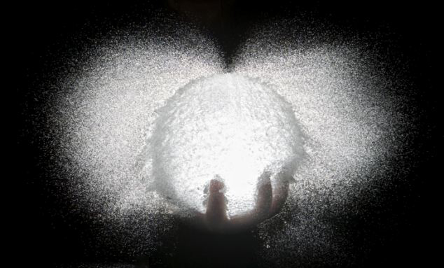
PASCAL PRENSİBİ
Sıvılar üzerine uygulanan basıncı her yöne eşit şekilde iletir.
Bu şekilde balonda sıkıştırılınca suyu her yöne püskürtür.

Slide 34
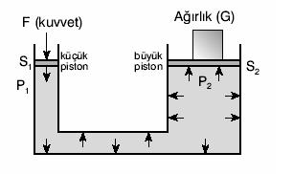
PASCAL PRENSİBİNİN KULLANIM ALANLARI
1-SU CENDERESİ

Slide 35
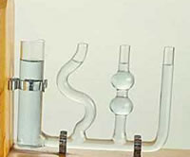
PASCAL PRENSİBİNİN KULLANIM ALANLARI
2- BİLEŞİK KAPLAR

Slide 36
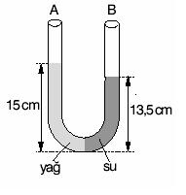
PASCAL PRENSİBİNİN KULLANIM ALANLARI
3- U BORUSU

Slide 37
SIVILARIN BASINCININ GÜNLÜK HAYATTA KULLANIMI
Yıkama yağlama sistemlerinde arabaların kaldırılmaları
Hidrolik frenler
Emme - basma tulumbaları.
Bazı bitkilerin ve meyvelerin yağını ve suyunu çıkarmada kullanılan sıkıcı araçlar
Su cendereleri
İlaçlama pompaları
İtfaiye merdivenleri

Slide 38
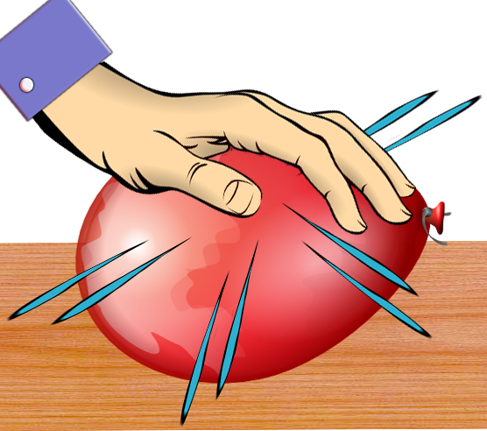
SORU 10
Bir balon su ile doldurulup balon
üzerinde delikler açılıyor. Balonun
üzerine bastırıldığında tüm
deliklerden fışkıran suyun
hızının arttığı gözleniyor.
Bu deneyde aşağıdaki sorulardan hangisine cevap aranmaktadır?
A) Sıvılar basıncı her yönde eşit iletir mi?
B) Sıvıların ağırlığı basıncı nasıl etkiler?
C) Sıvının cinsi deliklerden akış hızını nasıl etkiler?
D) Sıvıların basıncı yoğunluğa bağlı mıdır?

Slide 39
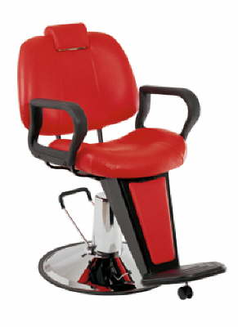
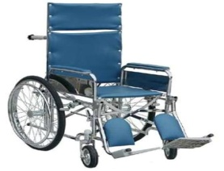
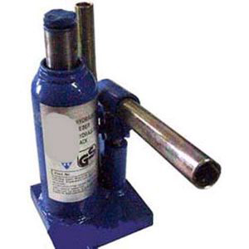
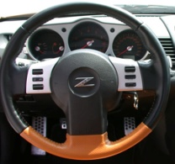
SORU 11
Aşağıdakilerden hangisi Pascal’ın açıklamasından faydalanılarak üretilmemiştir?
A) B)
Hidrolik berber koltuğu Tekerlekli Sandalye
C) D)
Kriko Hidrolik Direksiyon

Slide 40
SORU 12

Slide 41
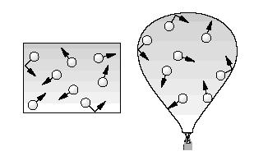
GAZLARIN BASINCI
Gazlar bulundukları kabın her yönüne eşit şiddette basınç uygularlar.

Slide 42
GAZLARIN BASINCI
Gazların basıncı; kabın hacmine, sıcaklığa ve gaz miktarına bağlı olarak değişir.
Dünyamızı saran bir atmosfer tabakası bulunmaktadır. Bu atmosfer tabakası çeşitli gazlardan oluşmuştur.
Günlük hayatta buna hava denilir.
Havanında bir ağırlığı vardır. Bu ağırlık sebebiyle dünya üzerindeki cisimlere bir basınç uygular. Buna atmosfer basıncı ya da açık hava basıncı denir.

Slide 43
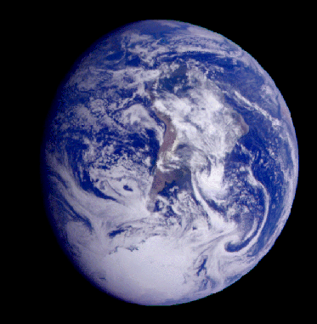
ATMOSFER BASINCI

Slide 44
MAGDEBURG DENEYİ
1657 de Otto von Guerick (1602-1686) tarafından Almanya’nın Magdeburg şehrinde yapıldığı için deney bu isimle anılmaktadır.
Deneyde içi boş iki metal yarım küre birleştirilerek içindeki hava alınmış ve yarım kürelere bağlanmış sekizer adet atlarla sağa sola doğru çekilmelerine rağmen küreleri birbirinden ayırmak mümkün olmamıştır.

Slide 45
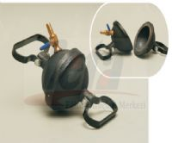
MAGDEBURG DENEYİ
Burada küreleri birbirine sıkıca tutturan Bu deney havanın basıncının ne kadar güçlü olduğunu göstermek açısından güzel bir örnektir.

Slide 46
TORİÇELLİ DENEYİ
Toriçelli deneyi sıcaklıkta kuru, nemsiz havada ve deniz seviyesinde (kenarında) yapılmıştır.
• Toriçelli deneyinde, uzunluğu yaklaşık 1 m (çapı 1 cm²) olan bir ucu açık cam boru cıva ile doldurulmuş, borunun ağzı kapatılarak ters çevrilip cıva çanağına daldırılmıştır.

Slide 47
TORİÇELLİ DENEYİ
Cam borudaki cıva seviyesi bir miktar azalmış (cıva bir miktar cıva çanağına boşalmış), daha sonra denge sağlandığı için azalma durmuştur.
• Cam boruda denge sağlandığında cıva yüksekliği 76 cm olarak ölçülmüştür.

Slide 48
BASINÇ BİRİMLERİ
Pascal
Santimetre Civa
Atmosfer Basınç
Milimetre Civa
100000 Pascal (10⁵ Pa) = 1 atm = 76 cm Hg
76 cm Hg =760 mm Hg

Slide 49
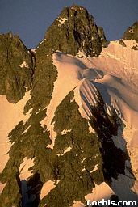
AÇIK HAVA BASINCI
Basınç Artar
Basınç azalır
Atmosfer Basıncı - Yükseklik

Slide 50
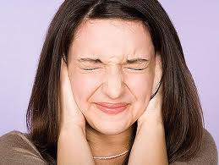
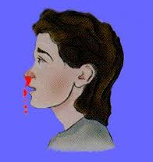
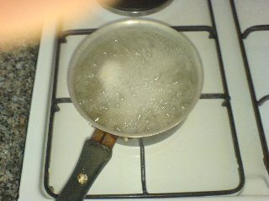
AÇIK HAVA BASINCININ SONUÇLARI
Yükseklere çıkıldıkça kulak zarının çınlaması veya patlaması
Yükseklere çıkıldıkça burun kanaması
Yükseklere çıkıldıkça sıvıların kaynama noktalarının azalması

Slide 51
AÇIK HAVA BASINCININ VARLIĞI GÖSTEREN OLAYLAR
İçi boş kutunun içindeki hava boşaltılırsa, kutu açık hava basıncı etkisiyle içe doğru çöker (büzülür).

Slide 52
AÇIK HAVA BASINCININ VARLIĞI GÖSTEREN OLAYLAR
İki ucu açık cam boru suya daldırılıp bir ucu kapatılarak sudan çıkartılırsa, cam boruda kalan su dökülmez. Bunun nedeni, cam borudaki suyun ağırlığının, borunun alt kısmından uygulanan açık hava basıncı ile dengelenmesidir.

Slide 53
AÇIK HAVA BASINCININ VARLIĞI GÖSTEREN OLAYLAR
İçi su dolu bardağın ağzına kağıt kapatılarak ters çevrilirse bardaktaki su dökülmez. Bunun nedeni, bardaktaki suyun ağırlığı nedeniyle kağıda uyguladığı basıncın, açık hava basıncı tarafından dengelenmesidir.

Slide 54
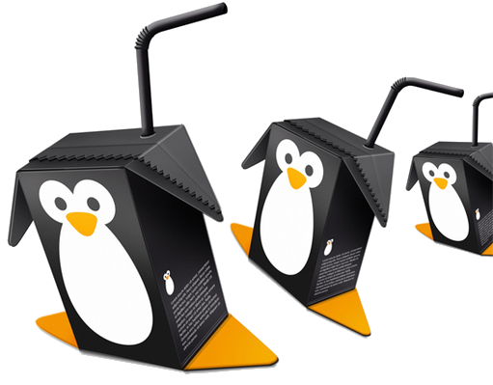
AÇIK HAVA BASINCININ VARLIĞI GÖSTEREN OLAYLAR
Pipetle bir şey içilirken, pipete üflendiğinde, sıvının kutusuna doldurulan havanın basıncı açık hava basıncından büyük olur ve pipetin üflenen ucu ağızdan çekilirse hava dışarı çıkarken sıvının da dışarı çıkmasını sağlar

Slide 55
AÇIK HAVA BASINCININ VARLIĞI GÖSTEREN OLAYLAR
Beher suyla dolduruldu. Ortasına bir mum dikilerek yakıldı. Dereceli silindir yanmakta olan mumun üzerine baş aşağı oturtuldu. Mum bir süre yandı ve sonra söndü. Mum sönmeye başlarken dereceli silindir suyla dolmaya başladı ve bu olay mum sönene dek devam etti.

Slide 56
AÇIK HAVA BASINCININ VARLIĞI GÖSTEREN OLAYLAR
Sonuç olarak bu deneyle suyun yükselmesini yani yerçekimi kuvvetine karşı hareket etmesini sağlayan etkinin açık hava basıncı olduğu gözlemlenmiştir.
Ayrıca deneyin sonucunda yanma olayları için oksijen gerektiği ve sıvıların yüksek basınçtan alçak basınca hareket ettiği gözlemlenmiştir.

Slide 57
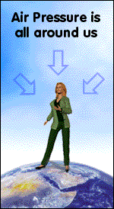
AÇIK HAVA BASINCININ İNSANLARA ETKİSİ
İnsan vücudunda iç basınç
(kan basıncı) dış basıncı
(atmosfer basıncını) dengeler.
Bu nedenle açık hava basıncını
hissetmeyiz.

Slide 58
SORU 13

Slide 59
SORU 14

Slide 60
SORU 15

Slide 61
SORU 16

Slide 62
SORU 17

Slide 63
SORU 18
Buna göre; İsmail öğretmenin tonlarca kütleye sahip itfaiye aracını dengede tutmasındaki temel sebep aşağıdakilerden hangisidir?
A) Sıvıların ağırlarından dolayı bir basıncı olması
B) Sıvıların bir yönde uygulanan basıncı her yönde aynen iletmesi
C) Sıvı basıncının kabın şekline ve sıvı miktarına bağlı olmaması
D) Sıvı basıncının derinlikle ve sıvı yoğunluğu ile doğru orantılı olması

Slide 64
SORU 19

Slide 65
SORU 20
Aşağıdakilerden hangisi açık hava basıncının göstergesi değildir?
A) Dağa çıkınca burun kanaması
B) Barajların kalın duvarlı olması
C) Suyun Erzurum’da Muğla’dan daha düşük sıcaklıkta kaynaması
D) İçilen meyve suyu kabının içine çökmesi

Slide 66
SORU 21

Slide 67
SORU 22

Slide 68
ÖDÜLLÜ SORU

